Slide 1
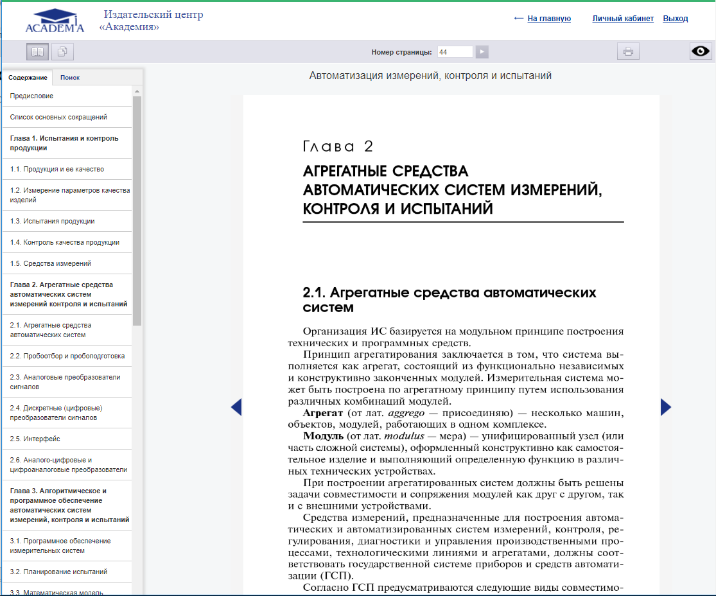
Как пользоваться онлайн-ридером
Чтение производится с помощью специального ридера, размещенного на нашем сайте (рис. 1).
Рис. 1. Онлайн-ридер

Slide 2
Осуществлять навигацию по изданию Вы можете при помощи интерактивного оглавления, расположенного во вкладке «Содержание» в левой части страницы (рис. 2).
Рис. 2. Оглавление книги

Slide 3
Вы можете листать страницы с помощью кнопок «Вперед» и «Назад» (стрелочки слева и справа от страницы), а также перейти на нужную Вам страницу, набрав ее номер в поле «Номер страницы» и кликнув по кнопке «Перейти» (рис. 3).
Рис. 3. Переход на заданный номер страницы
Поиск
Ридер обеспечивает также возможность поиска по тексту издания.
Для этого перейдите во вкладку «Поиск» в левой части страницы ридера. Введите в открывшееся текстовое поле запрос и нажмите кнопку «Поиск».
Результаты появятся в этой же вкладке ниже (рис. 4).
Рис. 4. Поиск по тексту

Slide 4
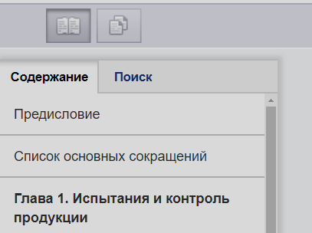
Режим чтения
В режиме чтения Вы можете только просматривать страницы, но не копировать и не печатать их (рис. 5).
Рис. 5. Кнопка перехода в режим чтения
Режим копирования
Для перехода в режим копирования нажмите кнопку в левом верхнем углу страницы (рис. 6).
Рис. 6. Кнопка перехода в режим копирования

Slide 5
При этом произойдет переключение данной страницы издания в текстовый режим. Теперь Вы можете скопировать текст.
Внимание! В режиме копирования таблицы, картинки и формулы могут выводиться некорректно.
Печать
Для перехода в режим печати нажмите кнопку «Режим печати» в верхнем левом углу страницы (рис. 7).
Рис. 7. Вывод текста на печать
Затем нажмите кнопку «Печать», расположенную в правом верхнем углу страницы.
В новом окне браузера откроется страница для печати. На ней нужно нажать кнопку «Печать», установить, если нужно, желательные параметры печати, и можно отправлять страницу на принтер.

